Slide 1
Zaduszki
Członkowie NSZZ „Solidarność” UEP zmarli w latach 2019-2025

Slide 2
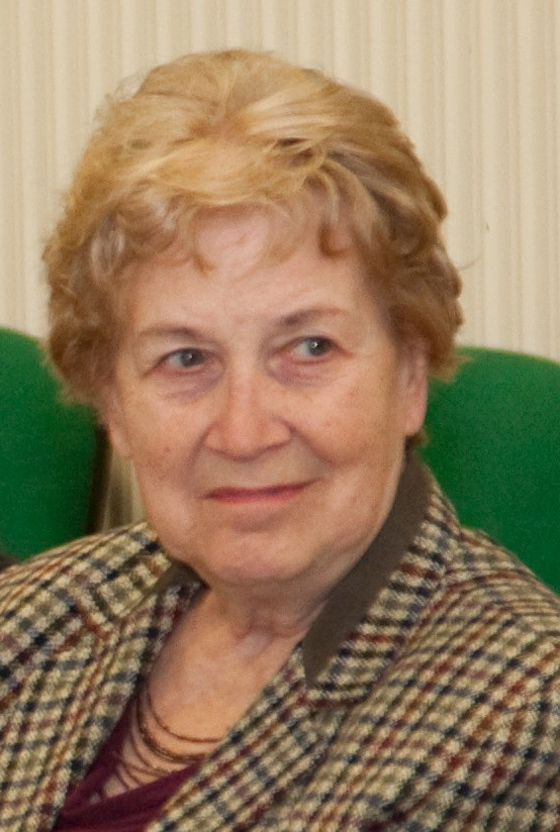
Maria Jarzyńska zmarła 26.11.2019
długoletni pracownik – kierownik Działu Dydaktyki i Wychowania
członkini NSZZ „Solidarność”

Slide 3
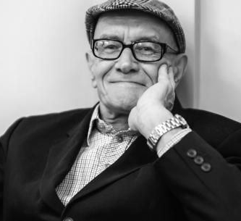
Władysław Balicki zmarł 18.12.2019
W 1967 ukończył studia na Akademii Ekonomicznej w Poznaniu. Na tej samej uczelni w 1973 uzyskał stopień doktora (na podstawie pracy Prawa ekonomii. Ich formułowanie i wykorzystywanie), a w 1981 stopień doktora habilitowanego (w oparciu o rozprawę zatytułowaną Zarys teorii nierównowagi popytowej). Specjalizował się w zakresie metodologii nauk ekonomicznych i teorii transformacji.
profesor nadzwyczajny w Katedrze Makroekonomii i Badań nad Gospodarką Narodową
w latach 80. współpracował z opozycją demokratyczną
pierwszy przewodniczący Komisji Uczelnianej NSZZ „Solidarność” w latach 1980-1989

Slide 4
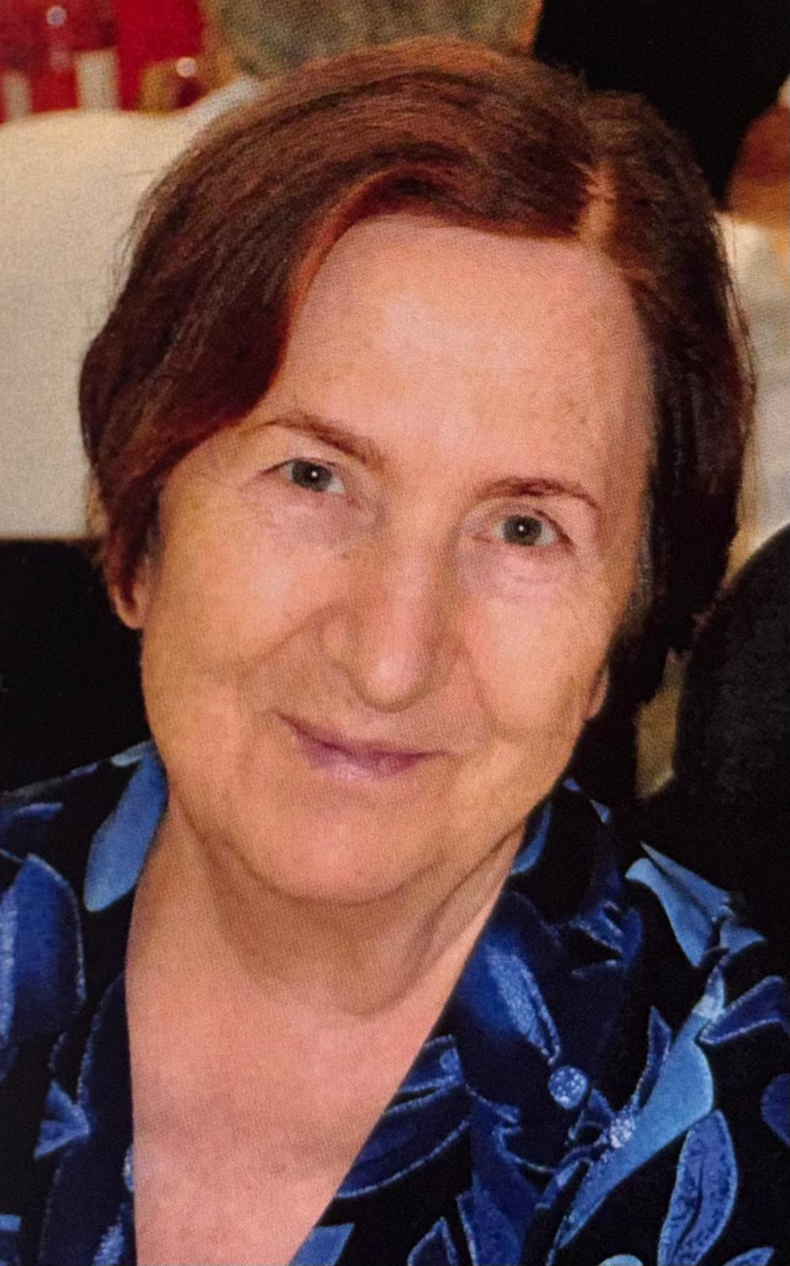
Aniela Kierzenkowska zmarła 11.11.2020
długoletni pracownik Zakładu Rachunkowości
członkini NSZZ „Solidarność”

Slide 5
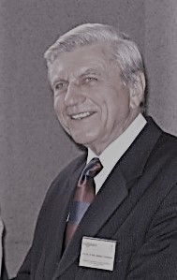
Bohdan Jan Gruchman zmarł 27.03.2021
1975–1981 prorektor Akademii Ekonomicznej w Poznaniu
1989–1996 rektor Akademii Ekonomicznej w Poznaniu
1996–1998 kierownik Katedry Jean Monnet’a Studiów Europejskich Akademii Ekonomicznej w Poznaniu
był także dyrektorem Instytutu Planowania Akademii Ekonomicznej w Poznaniu
zasłużony członek NSZZ „Solidarność”

Slide 6
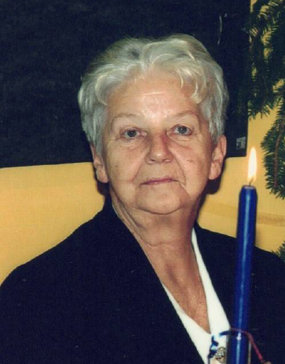
Aleksandra Kwiatek zmarła 16.11.2021
kierownik dziekanatu Wydziału Towaroznawstwa
członkini Komisji Uczelnianej NSZZ „Solidarność”

Slide 7
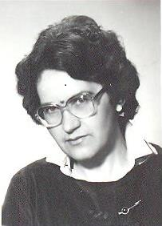
Walentyna Ignatczyk zmarła 13.07.2021
emerytowana, długoletnia, wielce zasłużona nauczycielka akademicka,
uznana specjalistka z zakresu demografii Kierowniczka ówczesnej Katedry Metod Statystycznych
członkini Komisji Uczelnianej NSZZ „Solidarność”

Slide 8
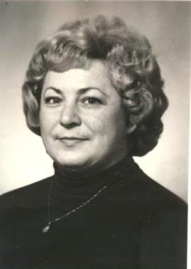
Urszula Ochelska zmarła 20.04.2023
emerytowany pracownik obsługi UEP, w latach 1985-1995 ówczesnego Działu Administracyjno-Gospodarczego
członkini Komisji Uczelnianej NSZZ „Solidarność”

Slide 9
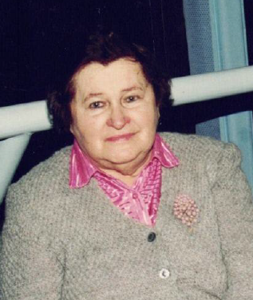
Maria Kiwlenko zmarła 02.01.2024
długoletni pracownik, starszy wykładowca SPNJO
zasłużona członkini NSZZ „Solidarność”

Slide 10
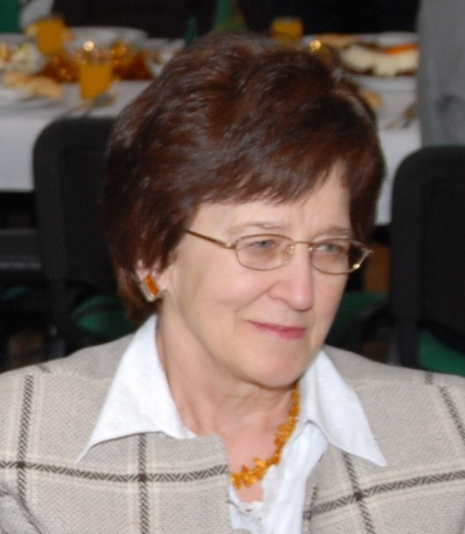
Teresa Mendys zmarła 05.01.2024
emerytowana pracowniczka naukowo-techniczna Katedry Historii Myśli Ekonomicznej
członkini NSZZ „Solidarność”

Slide 11
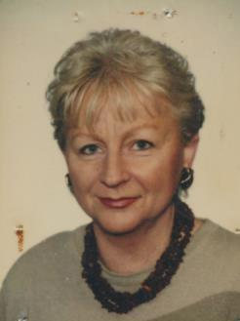
Lidia Józefiak zmarła 14.05.2024
emerytowana pracowniczka sekretariatu Katedry Badań Operacyjnych
członkini NSZZ „Solidarność”

Slide 12
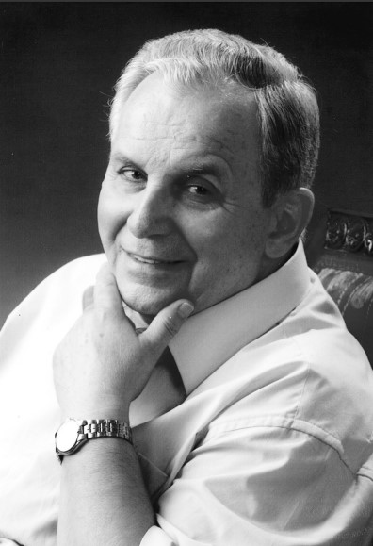
Bolesław Stawny 30.07.2024
długoletni pracownik UEP w latach 1991-2011, pracujący ostatnio jako główny specjalista kierujący Działem Eksploatacji Wieżowca
członek Komisji Uczelnianej NSZZ „Solidarność”

Slide 13
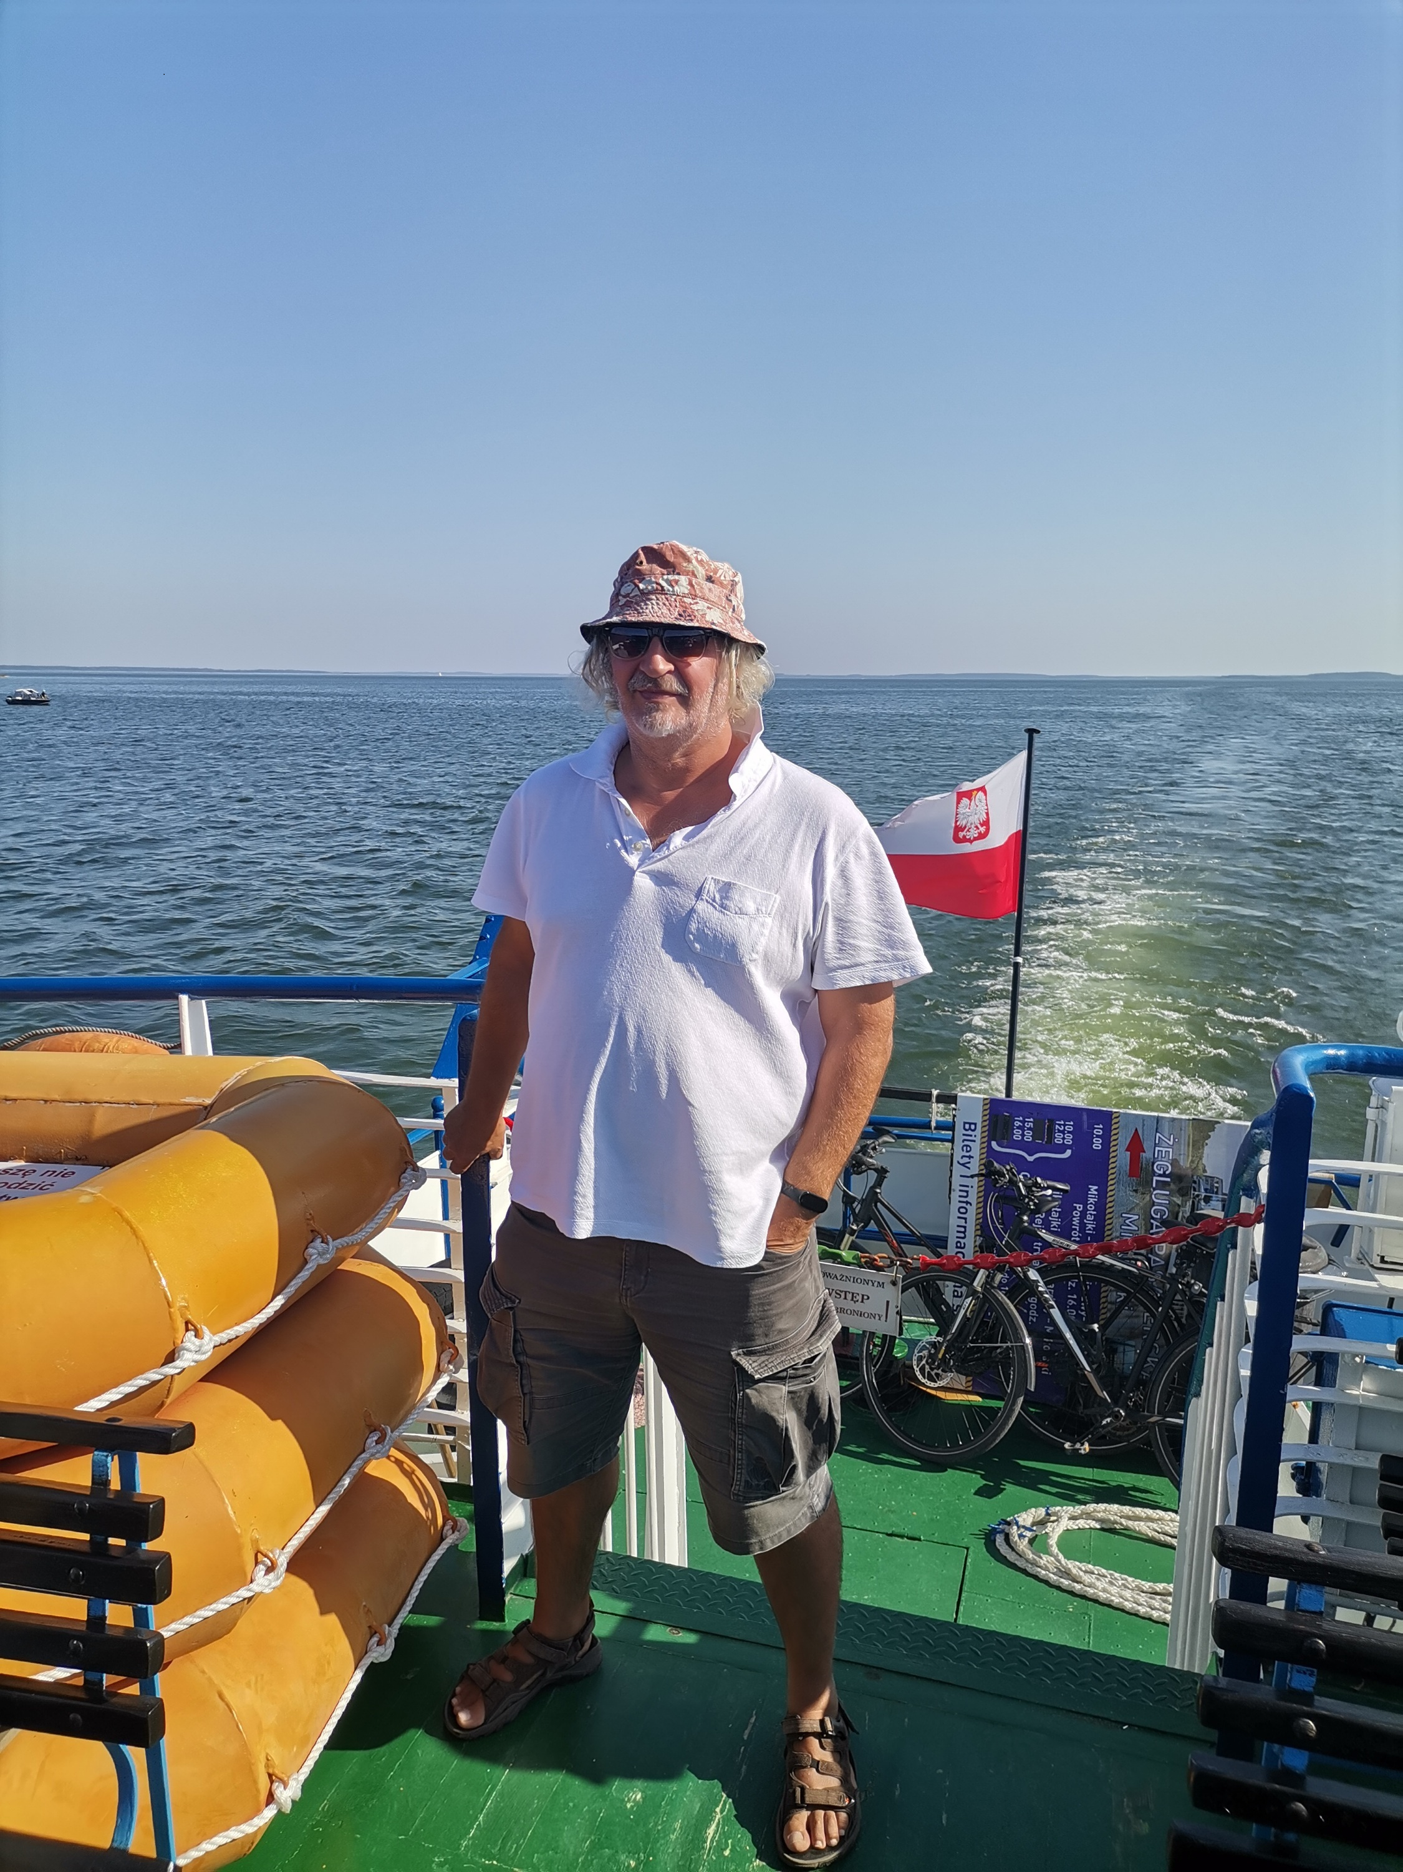
Piotr Wojcieszyn zmarł 05.11.2024
długoletni pracownik naszej Uczelni w Dziale Technologii Informacyjnych
członek NSZZ „Solidarność”

Slide 14
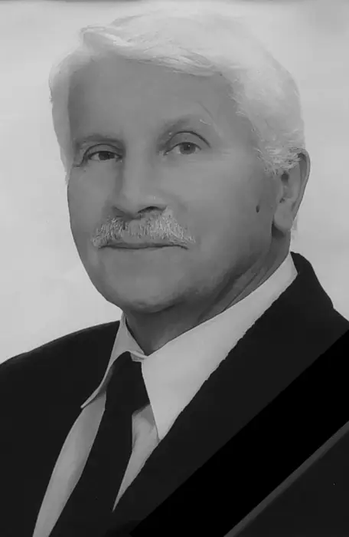
Jerzy Tarajkowski zmarła17.01.2025
długoletni nauczyciel akademicki, związany z naszą Uczelnią w latach 1964–2010, kierownik Katedry Polityki Gospodarczej i Samorządowej.
zasłużony członek Komisji Uczelnianej NSZZ „Solidarność”, który w latach 1998-1999 oraz 2002-2006 pełnił funkcję wiceprzewodniczącego, a w latach 1999-2002 przewodniczył Komisji Uczelnianej NSZZ „Solidarność”.

Slide 15
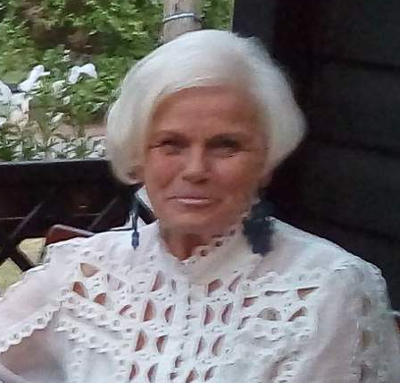
Ewa Latosi-Osińska zmarła 14.07.2025
emerytowany wieloletni pracownik sekretariatu Katedry Rachunkowości
członkini NSZZ „Solidarność”

Slide 16
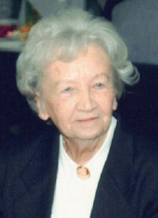
Barbara Skrobisz zmarła 26.07.2025
Emerytowany wieloletni nauczyciel akademicki w latach 1969-1992, pracująca ostatnio jako adiunkt w Instytucie Gospodarki Przestrzennej
członkini NSZZ „Solidarność”

